Slide 1
第七讲：指 针(一)

Slide 2
01
指针的概念
目 录
02
指针和数组
03
指针和字符串
04
指针和函数
05
指针数组和指向指针的指针
Notes:
使用方法： 【更改文字】：将标题框及正文框中的文字可直接改为您所需文字 【更改图片】：点中图片》绘图工具》格式》填充》图片》选择您需要展示的图片 【增加减少图片】：直接复制粘贴图片来增加图片数，复制后更改方法见【更改图片】 【更改图片色彩】：点中图片》图片工具》格式》色彩（重新着色）》选择您喜欢的色彩 下载更多模板、视频教程：http://www.mysoeasy.com

Slide 3
7.1 指针概述
一、指针的概念
内存地址──内存中存储单元的编号
①计算机硬件系统的内存储器中，拥有大量的存储单元（每单元为１字节，编一个地址号）。
为了方便管理，必须为每一个存储单元编号，这个编号就是存储单元的“地址”。每个存储单元都有一个惟一的地址。
②在地址所标识的存储单元中存放数据。
注意：内存单元的地址与内存单元中的数据是两个完全不同的概念。
（常宁大街360号—地址；计本2401班学生—数据）

Slide 4
7.1 指针概述
变量地址─系统分配给变量的内存单元的起始地址
①程序中可以用变量来存放各种数据，因此每个变量都需要分配连续的内存单元。
②当一个变量只占用一个内存单元时，内存单元的地址就是变量的地址；当占用若干个连续的内存单元时，最前面一个单元的地址（首地址）就是该变量的地址。
③对源程序进行编译时，每遇到一个变量，就给它分配内存单元，同时记录变量的名称、数据类型、地址。

Slide 5
内存中每个字节有一个编号-----地址
内存
0
程序中: int i;
float k;
…...
2000
2001
i
2004
编译或函数调用时为其分配内存单元
k
2007
2008
变量是对程序中数据
存储空间的抽象
…...

Slide 6
指针与指针变量
指针：变量的地址
指针变量：专门存放变量地址的变量叫指针变量

Slide 7
指针
…...
2000
整型变量i
10
变量的地址
变量的内容
2003
2004
2000
变量i_pointer
指针变量
指针变量
变量地址(指针)
指向
变量地址存入
指针变量
…...
变量
变量值

Slide 8
7.1.1 指针变量的定义
一般形式： [存储类型] 数据类型 *指针名；
合法标识符
指针变量本身的存储类型
指针的目标变量的数据类型
指示定义了指针变量
该处‘*’不是运算符
例 int *p1,*p2;
float *q ;
static char *name;

Slide 9
注意事项：
int *p1, *p2; 与 int p1, p2的关系;
前者定义指针变量，其名为p1,p2 ,不是*p1,*p2；后者定义两个变量，其名为p1,p2；
前者定义的指针变量只能用来指向两个整形变量；后者自身就是整形变量；
前者指针变量定义后，其变量值不确定，需要用整形变量的地址来给其赋值；后者定义后其变量值不确定，需要用实际的整数给其赋值。

Slide 10
7.1.2 指针变量的引用（引子）
&与*运算符
&: 取变量的地址;单目运算符 ;自右向左结合
* ：取指针所指向变量的内容；单目运算符；自右向左结合
两者关系：互为逆运算

Slide 11
i_pointer &i &(*i_pointer)
i *i_pointer *(&i)
…...
整型变量i
2000
10
i_pointer = &i = &(*i_pointer)
i = *i_pointer = *(&i)
2003
变量i_pointer
E004
2000
指针变量
i_pointer
*i_pointer
…...
&i_pointer
(E004)
2000
10
i
i_pointer-----指针变量，它的内容是地址量
*i_pointer----指针的目标变量，它的内容是数据
&i_pointer---指针变量占用内存的地址(用得少)

Slide 12
直接访问与间接访问
直接访问：按变量地址存取变量值
间接访问：通过存放变量地址的变量(指针变量)去访问变量

Slide 13
给变量赋值
…...
例 i = 20; --直接访问
2000
整型变量i
10
3
20
变量i_pointer存放变量i的地址
E004
2000
指针变量
i_pointer = &i;
*i_pointer=20; --间接访问
//相当于执行了 i=20;
…...

Slide 14
读变量的值
例 i_pointer = &i ;
k=i; --直接访问
k=*i_pointer; --间接访问
…...
2000
整型变量i
10
整型变量k
2004
10
变量i_pointer
E006
2000
指针变量
…...

Slide 15
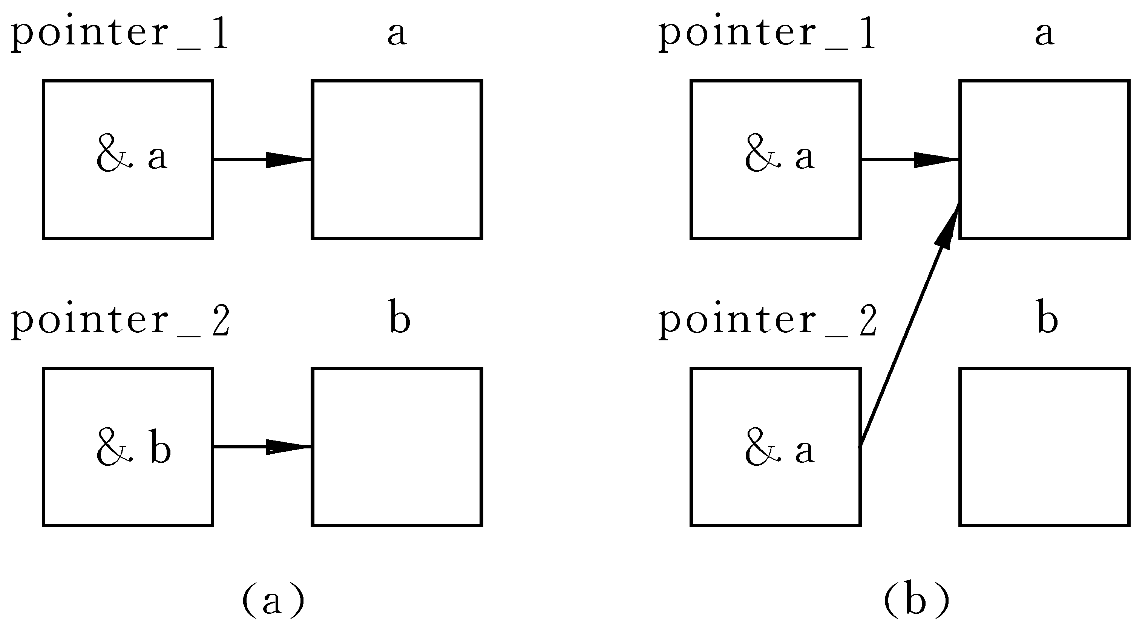
“＆”和“*”运算符优先级
如果已执行了语句 pointer_１＝＆ａ；//称为 pointer_1指向变量a
(1) ＆* pointer_１的含义是什么？
优先级相同，自右而左。＆* pointer_１=＆ａ= pointer_1 = (&*)pointer_1；
若pointer_2 ＝＆* pointer_１，其作用是将pointer_1赋给pointer_2 ，如果pointer_2原来指向ｂ，经过重新赋值后它已不再指向ｂ了，而指向了ａ。

Slide 16
(2) *＆ａ的含义是什么？
先进行＆ａ运算，得ａ的地址，再进行*运算。*＆ａ和*pointer_１的作用是一样的，它们都等价于变量ａ。即*＆ａ与ａ等价。
(3) （*pointer_１）＋＋ 相当于 ａ＋＋。

Slide 17
指针变量与其所指向的变量之间的关系
i_pointer
变量i
i
*i_pointer
2000
3
&i
i_pointer
*i_pointer
i=3
*i_pointer = 3

Slide 18
指针变量定义时直接赋值：
[存储类型] 数据类型 *指针名 = 初始地址值；
变量必须已定义或声明过类型应一致
赋给指针变量，
不是赋给目标变量
例 int i;
int *p=&i;
例 int i;
int *p=&i;
int *q=p;
例 int *p=&i;
int i; // 顺序不对
例 main( )
{ int i;
static int *p=&i;
..............
} (×)
用已初始化指针变量作初值
不能用auto变量的地址
去初始化static型指针

Slide 19
指针变量使用时的常见错误
1、定义顺序颠倒
int *p = ＆a;
int a;
2、类型错误
float pi = 3.1416;
int *p = ＆pi;

Slide 20
3、指针变量初始化错误
int *p;
p = 2000;
4、对指针指向的变量赋值错误
int a = 5;
int *p;
*p = &a; [注意与错误1进行比较]
p = &a; [本行正确]
5、不同存储类型的变量间赋值错误
int a；
static int *p=＆a；

Slide 21
强调：指针变量必须先赋值,再使用
例 main( )
{ int i=10;
int *p;
*p=i; // p中值不确定
printf(“%d”,*p);
}
危险！
…...
2000
整型变量i
2001
10
2002
2003
实例1： main( )
{ int i=10,k;
int *p;
p=&k;
*p=i; // 等价于 k=i
printf(“%d”,*p);
}
2004
指针变量p
2005
随机
2006
…...

Slide 22
实例
运行结果：
a:10
*pa:10
&a:f86(hex)
pa:f86(hex)
&pa:f8a(hex)
int main()
{ int a;
int *pa=&a;
a=10;
printf("a:%d\n",a);
printf("*pa:%d\n",*pa);
printf("&a:%x(hex)\n",&a);
printf("pa:%x(hex)\n",pa);
printf("&pa:%x(hex)\n",&pa);
}
…...
f86
整型变量a
10
f8a
指针变量pa
f86
f8e
…...

Slide 23
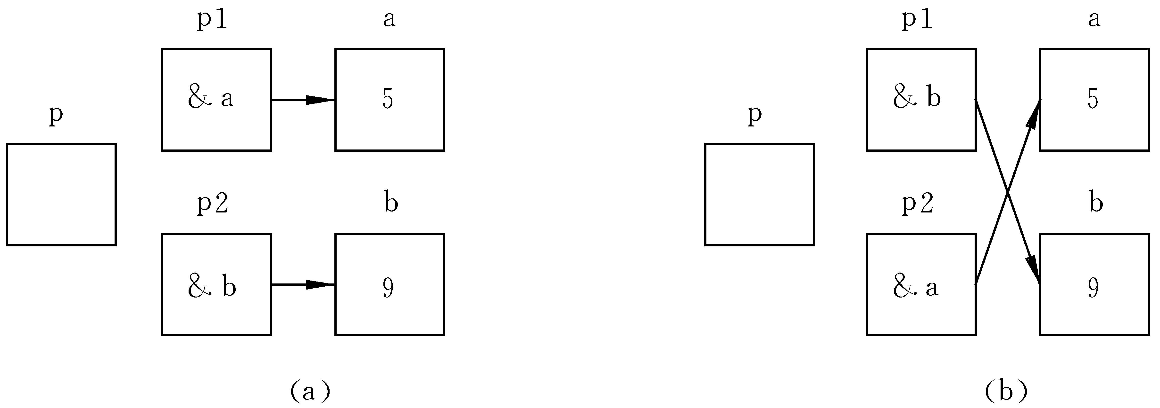
实例： 输入两个数，并使其从大到小输出
int main()
{ int *p1,*p2,*p,a,b;
scanf("%d%d",&a,&b);
p1=&a; p2=&b;
if(a<b)
{ p=p1; p1=p2; p2= p;}
printf("a=%d,b=%d\n",a,b);
printf("max=%d,min=%d\n",*p1,*p2);
}
…...
2000
指针变量p1
2008
2006
指针变量p2
2002
2006
2008
指针变量p
2004
2006
2006
整型变量a
5
2008
整型变量b
9
运行结果：a=5,b=9
max=9,min=5
…...

Slide 24
7.1.3 指针的运算
1、算术运算
指针变量可以参与加法和减法运算。设p为指针变量，n为正整数，则指针算术运算表达式的一般形式为： p ± n
…...
E000
10
整型变量a
E010
整型变量b
200
F000
指针变量pa
E000
pa+10后E000变为E010
指向了a后面的单元
…...

Slide 25
续
2、自增/自减运算（++、- -）
对指针变量进行自增自减运算，实质上与算术运算的p ± 1一致，即将向前/向后移动指针变量，使其指向内存中的前一个/后一个同类型变量

Slide 26
续
3、关系运算
两个指向对象为同一数据类型的指针可以进行各种关系运算，两个指针之间的关系运算用于比较它们指向地址在内存中的前后位置。例如，有p1、p2两个整型指针变量，即它们保存的都是整型的变量的地址或称指向的都是整型变量。例：
p1 == p2; /* p1、p2指向内存中的地址位置相同 */
即判断 p1、p2指向的是同一变量地址否。
p1 > p2; /* 表示p1处于高地址位置 */
即p1所指向的变量地址（如3202）比p2指向的变量地址（如3200）大否。
p1 < p2; /* 表示p2处于高地址位置 */
即p2所指向的变量地址比p1指向的变量地址大否。

Slide 27
7.1.4 指针变量作为函数参数—地址传递
C函数参数的传递方式：值传递
实例1：将数从大到小输出（本例未达到目的）
swap(int x, int y)
{ int temp;
temp=x;
x=y;
y=temp;
}
int main()
{ int a,b;
scanf("%d%d",&a,&b);
if(a<b) swap(a,b);
printf("\n%d,%d\n",a,b);
}
…...
(main)
2000
变量a
5
变量b
2002
9
2004
COPY
(swap)
2006
变量x
5
9
2008
变量y
5
9
200A
变量temp
5
…...
运行结果：5, 9

Slide 28
实例： 将数从大到小输出（本例达到目的）
swap(int *p1, int *p2)
{ int p;
p=*p1;
*p1=*p2;
*p2=p; //交换p1与p2指向单元的值
}
int main()
{ int a,b;
int *pointer_1,*pointer_2;
scanf("%d%d",&a,&b);
pointer_1=&a; pointer_2=&b;
if(a<b)swap(pointer_1,pointer_2);
printf("\n%d,%d\n",a,b);
}
…...
(main)
2000
整型变量a
9
5
整型变量b
2002
5
9
2004
指针pointer_1
2000
2006
指针pointer_2
2002
2008
COPY
(swap)
200A
指针p1
2000
200C
指针p2
2002
200E
整型p
5
2010
...
运行结果：9，5

Slide 29
实例： 将数从大到小输出
…...
swap(int *p1, int *p2)
{ int *p; // 定义一个指针变量p
*p=*p1; //p未赋值就使用
*p1=*p2;
*p2=*p;
}
main()
{ int a,b;
int *pointer_1,*pointer_2;
scanf("%d%d",&a,&b);
pointer_1=&a; pointer_2=&b;
if(a<b) swap(pointer_1,pointer_2);
printf("\n%d,%d\n",a,b);
}
(main)
2000
整型变量a
9
5
整型变量b
int x;
int *p=&x;
2002
9
9
2004
指针pointer_1
2000
2006
指针pointer_2
2002
编译警告！
结果不对！
2008
COPY
(swap)
200A
指针p1
2000
200C
指针p2
2002
200E
指针p
****
假设2000
2010
...
指针变量在使用前
必须赋值！
运行结果：9，9

Slide 30
实例： 将数从大到小输出
swap(int x,int y)
{ int t;
t=x; x=y; y=t;
}
main()
{ int a,b;
int *pointer_1,*pointer_2;
scanf("%d,%d",&a,&b);
pointer_1=&a; pointer_2=&b;
if(a<b) swap(*pointer_1,*pointer_2);
printf("\n%d,%d\n",a,b);
}
…...
(main)
2000
整型a
5
整型b
值传递
2002
9
2004
pointer_1
2000
2006
pointer_2
2002
2008
COPY
(swap)
200A
整型x
9
5
200C
整型y
9
5
200E
整型t
5
2010
...
运行结果：5，9

Slide 31
实例： 将数从大到小输出
swap(int *p1, int *p2)
{ int *p;
p=p1;
p1=p2;
p2=p; // p1与p2交换
}
main()
{ int a,b;
int *pointer_1,*pointer_2;
scanf("%d,%d",&a,&b);
pointer_1=&a; pointer_2=&b;
if(a<b) swap(pointer_1,pointer_2);
printf("%d,%d",*pointer_1,*pointer_2);
}
…...
(main)
地址传递
2000
整型a
5
整型b
2002
9
pointer_1
2004
2000
2006
pointer_2
2002
COPY
2008
(swap)
200A
指针p1
2000
2002
200C
指针p2
2002
2000
200E
指针p
2000
****
2010
...
运行结果：5，9

Slide 32
例 char *p1;
void *p2;
p1=(char *)p2;
p2=(void *)p1;
零指针与空类型指针
零指针：(空指针)
定义:指针变量值为零
表示： int * p=0;
p指向地址为0的单元，
系统保证该单元不作它用
表示指针变量值没有意义
#define NULL 0
int *p=NULL ;
例: int *p;
......
while( p!=NULL )
{ ...…
}
p=NULL与未对p赋值不同
用途:
避免指针变量的非法引用
在程序中常作为状态比较
void *类型指针
表示: void *p;
使用时要进行强制类型转换
表示不指定p是指向哪一种
类型数据的指针变量

Slide 33
函数传递参数的方式—值传递
Pass-by-value(传送的“值”是变量的取值)
Pass-by-reference with pointer arguments (传送的“值”是变量的指针)

Slide 34
值传递方式
优点：保护实参，不受被调用函数的影响。
缺点：被调用函数无法修改实参。如果确实需要修改实参：
参数传递时使用实参的指针，而不是实参本身，该指针被复制一份参与被调用函数的执行
在被调用函数中通过该实参指针修改实参的值
被调用函数执行结束后，实参指针副本被释放，但被修改的实参得以保留

Slide 35
Thank You !

